Slide 1
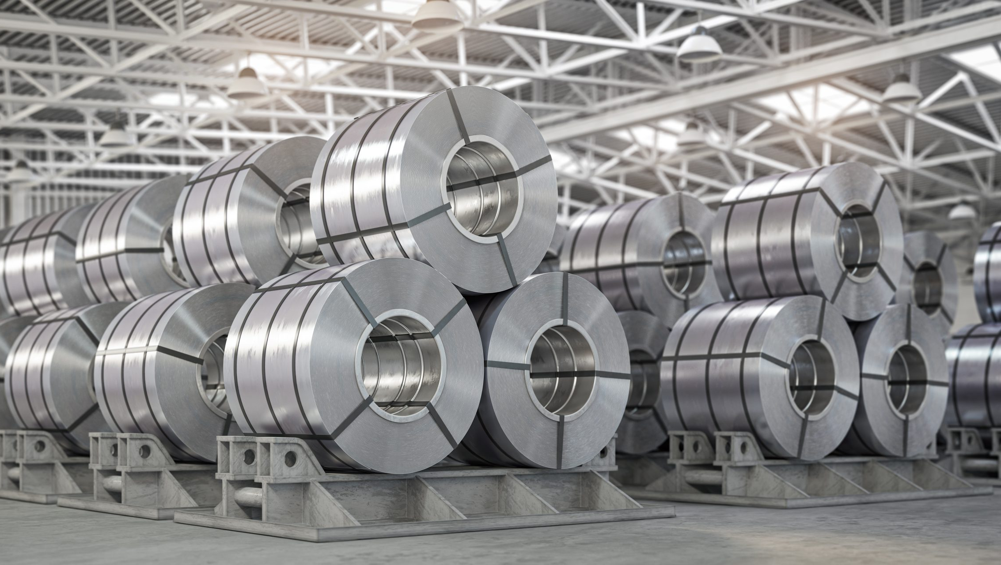

Análise de Produção e Estoque
Bobinas

Slide 2

Objetivo do Projeto
O Objetivo deste projeto é analisar a produção de materiais da empresa, a fim de otimizar os processos e identificar padrões ou falhas na produção/estoque.
Evitando a perda de materiais, melhor aproveitamento de matéria-prima e criando boas práticas dos processos internos de produção e estoque.

Slide 3

Fonte de Dados
- Planilhas
- Setor de Produção/Estoque
- Radar

Slide 4

Identificação do Problema
Falta de organização no estoque;
Falta de identificação interna para um controle mais assertivo
Comunicação entre os setores para entendimento e compreensão de processos;
Realização de tarefas essenciais para o desenvolvimento interno da empresa

Slide 5
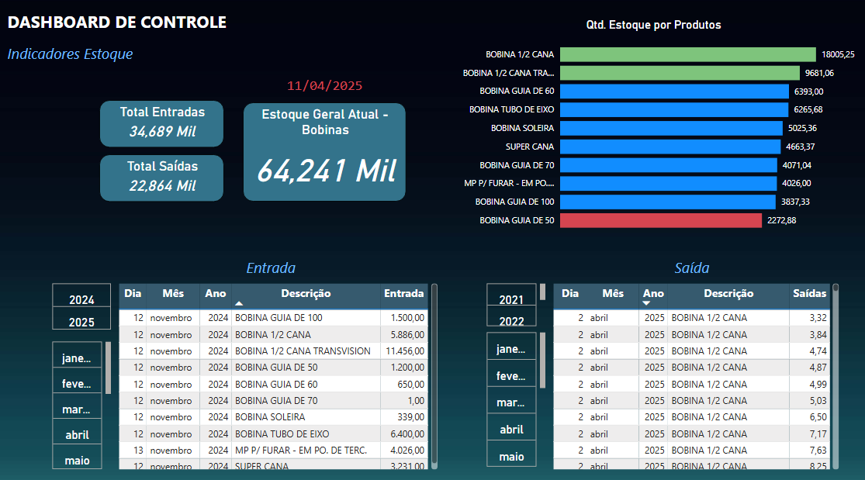
Torre de Controle
O Dashboard criado a partir dos dados recebidos dos setores de produção e estoque, tem como objetivo fazer uma análise abrangente e visual dos materiais que temos no estoque, das entradas e saídas, e como podemos identificar se é necessário comprar matéria prima ou não.

Slide 6
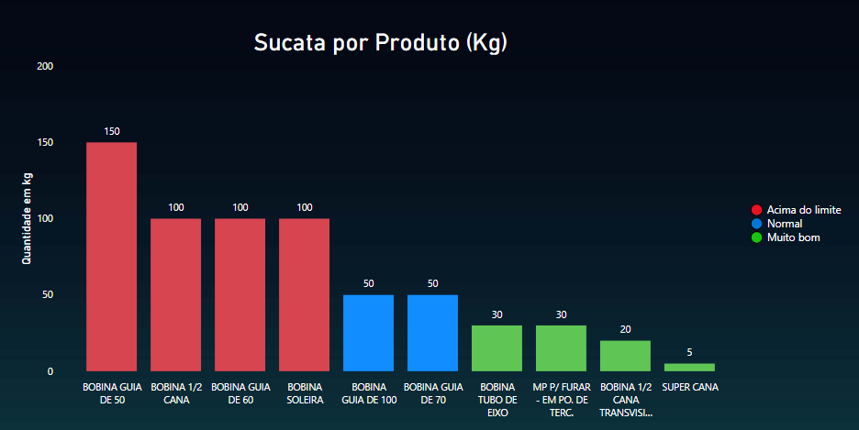
Controle de Sucata
O Dashboard acima foi criado para realizar o controle da quantidade (em kg) de sucata, identificando quais produtos estão tendo um valor de sucata acima do limite, normal ou muito bom.

Slide 7

Soluções
Sistema de Controle do Estoque (planilhas ou Radar)
Inventários periódicos
Identificação adequada das bobinas e materiais (QRCode, Código de Barras, Lote, Cor, Medida)
Mapa do estoque (para melhor localização)
Comunicação eficiente entre os setores
Monitoramento de tarefas
Alinhamento de normas essenciais com a equipe

Slide 8


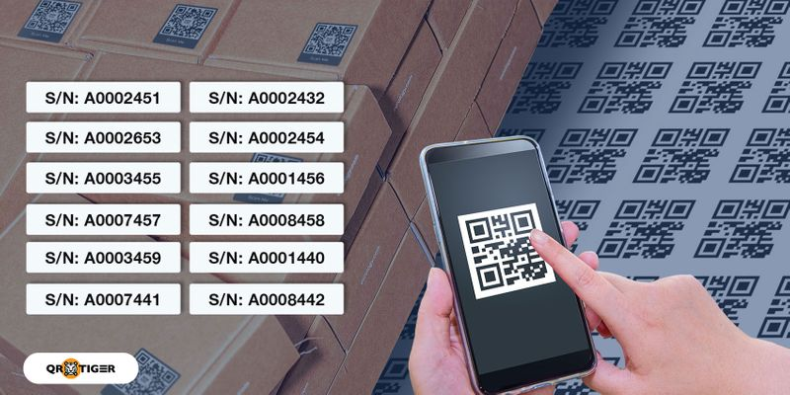
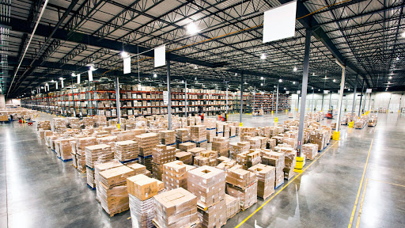



Slide 9

Limitações
Falta de execução dos processos internos
Deixar de realizar o inventário semanal
Falta de atualização dos dados
Repasse de informações incorretas
Deficiência na comunicação entre os setores
Tudo isso gera um ruído para um acompanhamento e análise efetivo

Slide 10
Obrigado!

